Slide 1
ОСНОВНЫЕ ИТОГИ деятельности первичной профсоюзной организации ИПФ РАН в 2021 году

Slide 2
СОСТАВ ЧЛЕНОВ
ПЕРВИЧНОЙ ПРОФСОЮЗНОЙ ОРГАНИЗАЦИИ В ИПФ РАН ПО КАТЕГОРИЯМ в 2021 году
№ пп | Наименование |  |  |  | Количество людей | %
1 | Общая численность на конец года: |  |  |  | 1559
1.1 | научные работники |  |  |  | 458 | 1.1/1= 29,4
1.2 | работники других категорий |  |  |  | 1101 | 1.2/1 = 70,6
2 | Общая численность работающих членов профсоюза на конец года, из них: |  |  |  | 1106 | 2/1= 70,9
2.1 | научные работники |  |  |  | 414 | 2.1/2=37,4
2.2 | работники других категорий |  |  |  | 692 | 2.2/2 = 65
3 | Пенсионеров (неработающих) членов профсоюза |  |  |  | 156 | 3/4= 12
4 | Общее число членов профсоюза |  |  |  | 1262

Slide 3
09 ФЕВРАЛЯ ПРОВЕДЕНЫ
ОТБОРОЧНЫЕ СОРЕВНОВАНИЯ СРЕДИ ПРЕТЕНДЕНТОВ НА УЧАСТИЕ В
АКАДЕМИАДЕ-2021,
по результатам которых сформирована сборная команда
(ответственный А.Ф. Боханов)

Slide 4
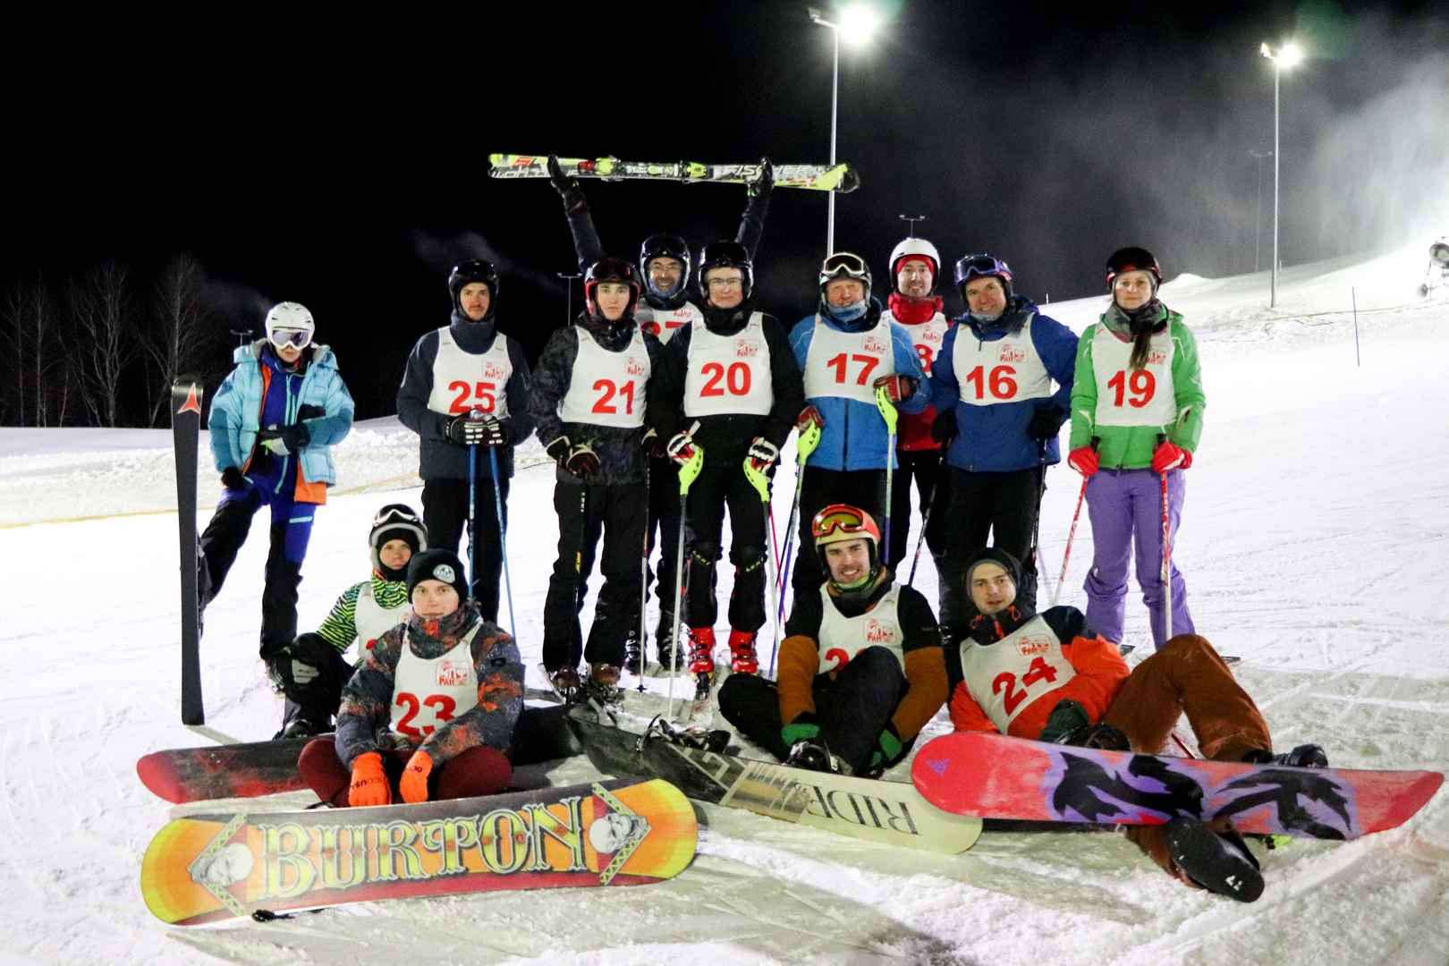

Slide 5
В Академиаде-2021 по скоростному спуску на лыжах и сноубордингу (Таштагол), где участвовали команды из Новосибирска, Томска, Екатеринбурга, Перми, Нижнего Новгорода, Красноярска, Казани, Москвы, Архыза и Кемерова, команда от ППО ИПФ РАН в составе Бохано- ва А.(капитан команды), Диденкуловой Е., Гунбиной А., Кочеткова А., Малеханова А., Проявина М., Шайкина И., Шемагиной О. заняла 3-е место среди «больших» команд и 1-е место и кубок среди «малых» команд.
(Спортивная комиссия В.А. Вишняков)

Slide 6
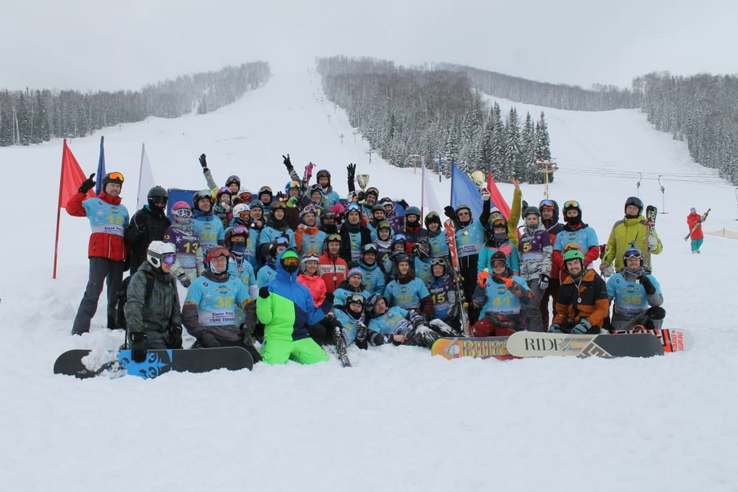

Slide 7
С 16 по 19 марта в Новосибирске прошла XV Академиада по лыжам, в которой принял участие нижегородский дуэт в составе М. Панфиловой, занявшей 3-е место в личном зачете, и П. Махалова.

Slide 8
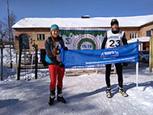

Slide 9
Проведена традиционная
ИПФановская лыжня
имени Владимира Зорина
( Лыжная база «Морозко»,
14 февраля, Большое Козино).
Организаторы А.Ф. Боханов,
А.И. Малеханов

Slide 10
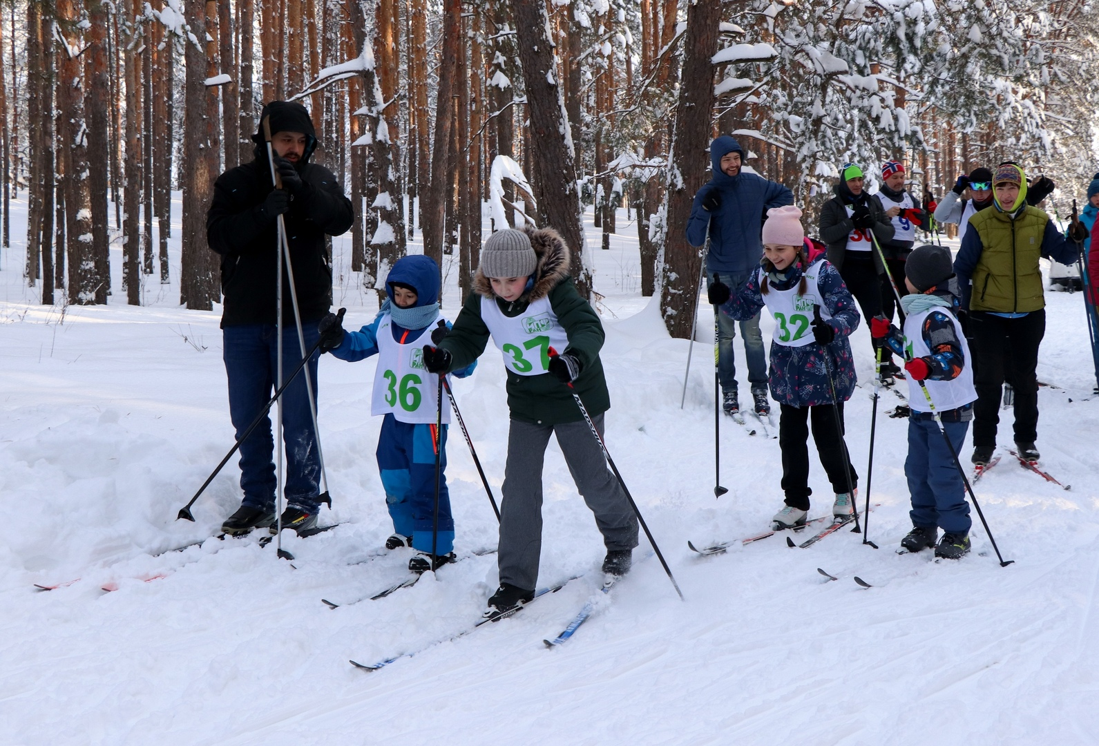

Slide 11
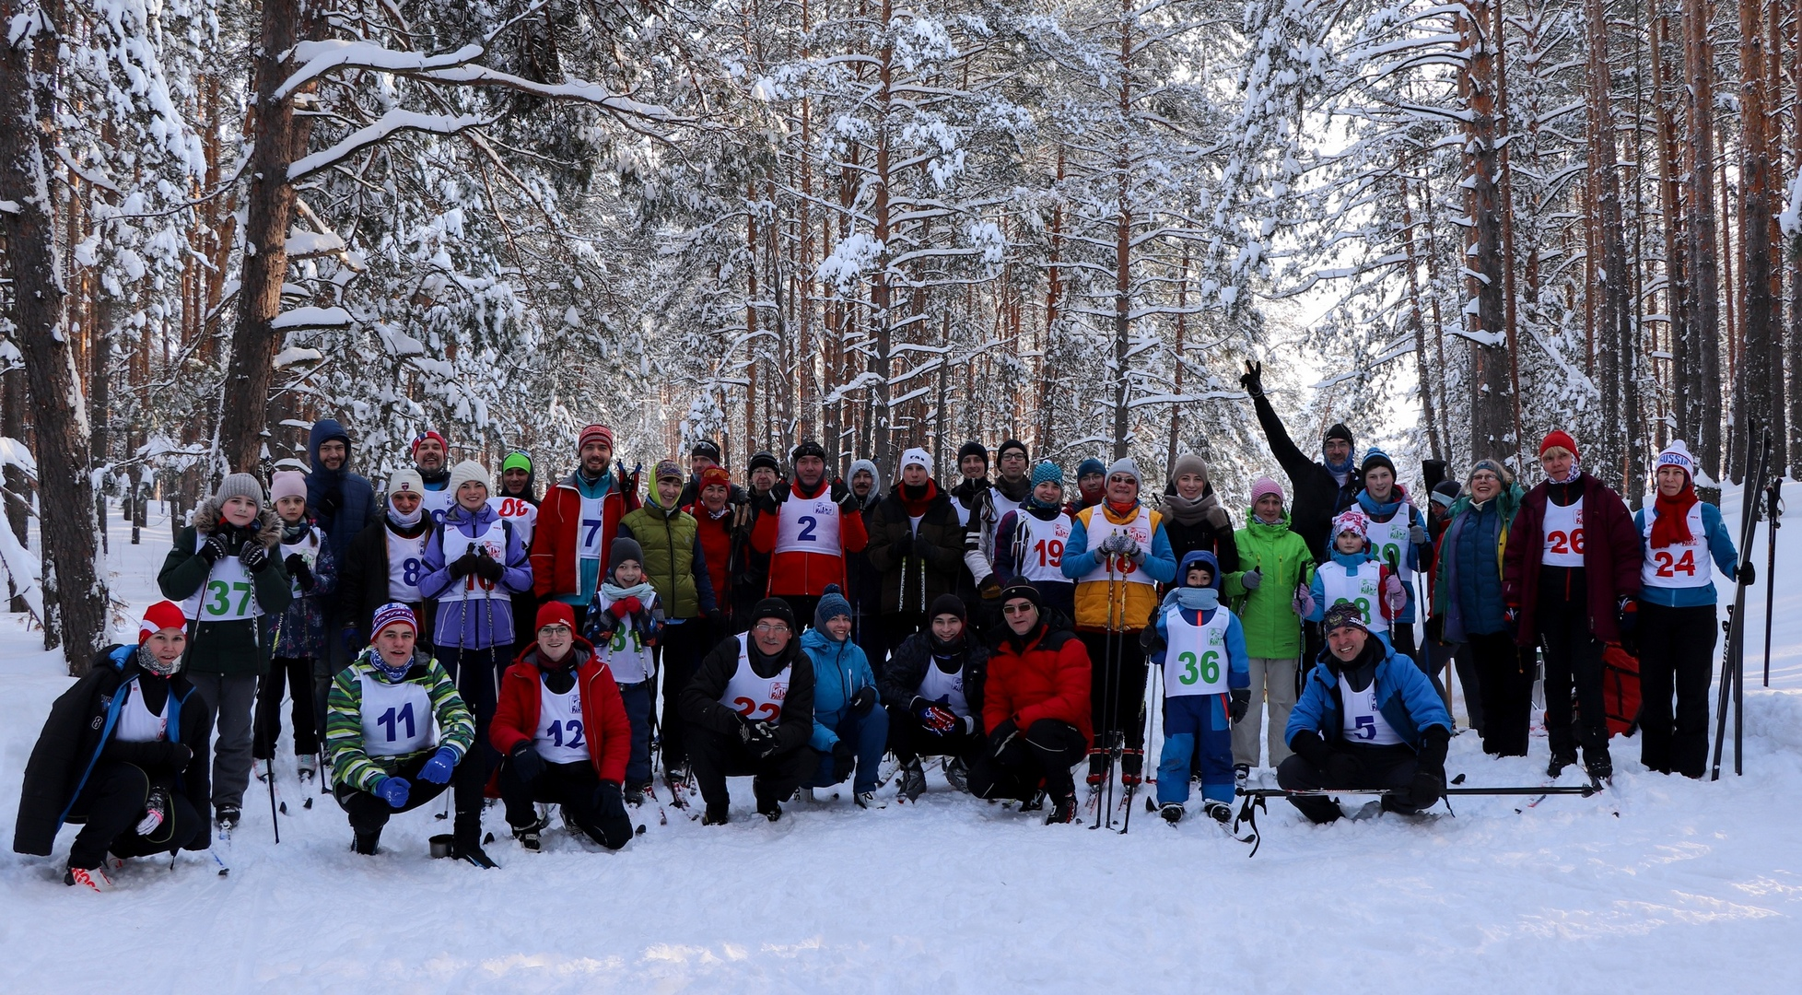

Slide 12
Проведено традиционное цветочно- десертное поздравление женщин института с Международным днем 8 Марта
(Культурно-массовая комиссия
Е.Г. Диденкулова)

Slide 13
1. С участием администрации и профкома проведено обновление доски с фотографиями участников ВОВ и выделено институтом 200 тыс. рублей к Дню пожилых людей. 2. Организован торжественный обед для участников ВОВ и боевых действий и выдано премий к 9 Мая участникам ВОВ и труженикам тыла на общую сумму 160 тыс. рублей. 3. К празднику 8 Марта выдано женщинам ветеранам подарков на сумму 13,5 тыс. рублей .
(Комиссия по работе с ветеранами
Е.Б. Абашин, Л.Ф. Чаплыгина)

Slide 14
18 - 20 мая 2021 г. в пансионате «Звенигородский» состоялся VIII очередной съезд Всероссийского Профсоюза работников Российской академии наук. В его работе приняли участие 137 делегатов, представляющих более 60 тысяч членов профсоюза РАН из 46 регионов нашей страны.
Съезд избрал Председателем Профсоюза М.Ю. Мит-рофанова. В руководящие органы - президиум ЦС и ЦС - от ННРО вошли В.Ф. Вдовин, Я.Л. Богомолов, В.Г. Кулешов, А.И. Цветков; в резерв ЦС избраны Е.Г. Диденкулова, А.С. Седов, членом центральной КРК – Е.Б. Абашин, выбранный председателем КРК.
Богомолов Я.Л. и Вдовин В.Ф. стали зам. Председателя Профсоюза. Адамчик С.А., Богомолов Я.Л. и Вдовин В.Ф. избраны руководителями комиссий ЦС.

Slide 15
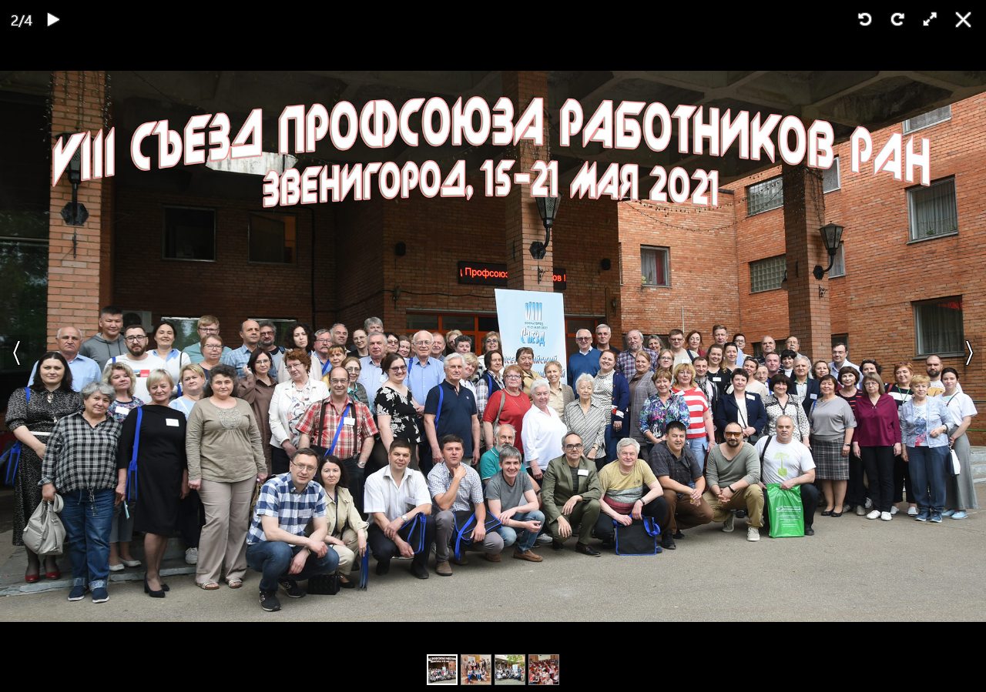

Slide 16
Команда ИПФ РАН из 35 человек приняла участие в традиционном марафоне, посвященном Дню Победы 9 Мая
«Беги герой!»
(Ответственный В.А. Вишняков)

Slide 17
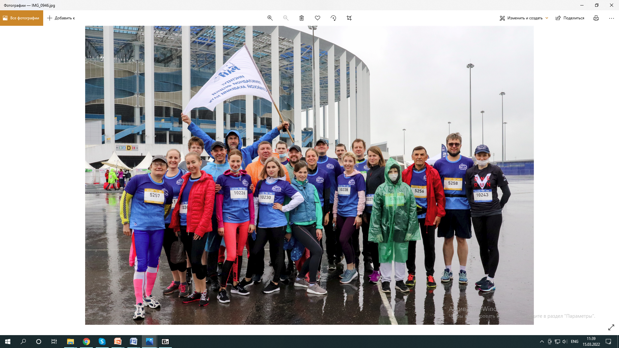

Slide 18
Профсоюзная организация приняла активное участие в организации и проведении выборов директора
ФИЦ ИПФ РАН.

Slide 19
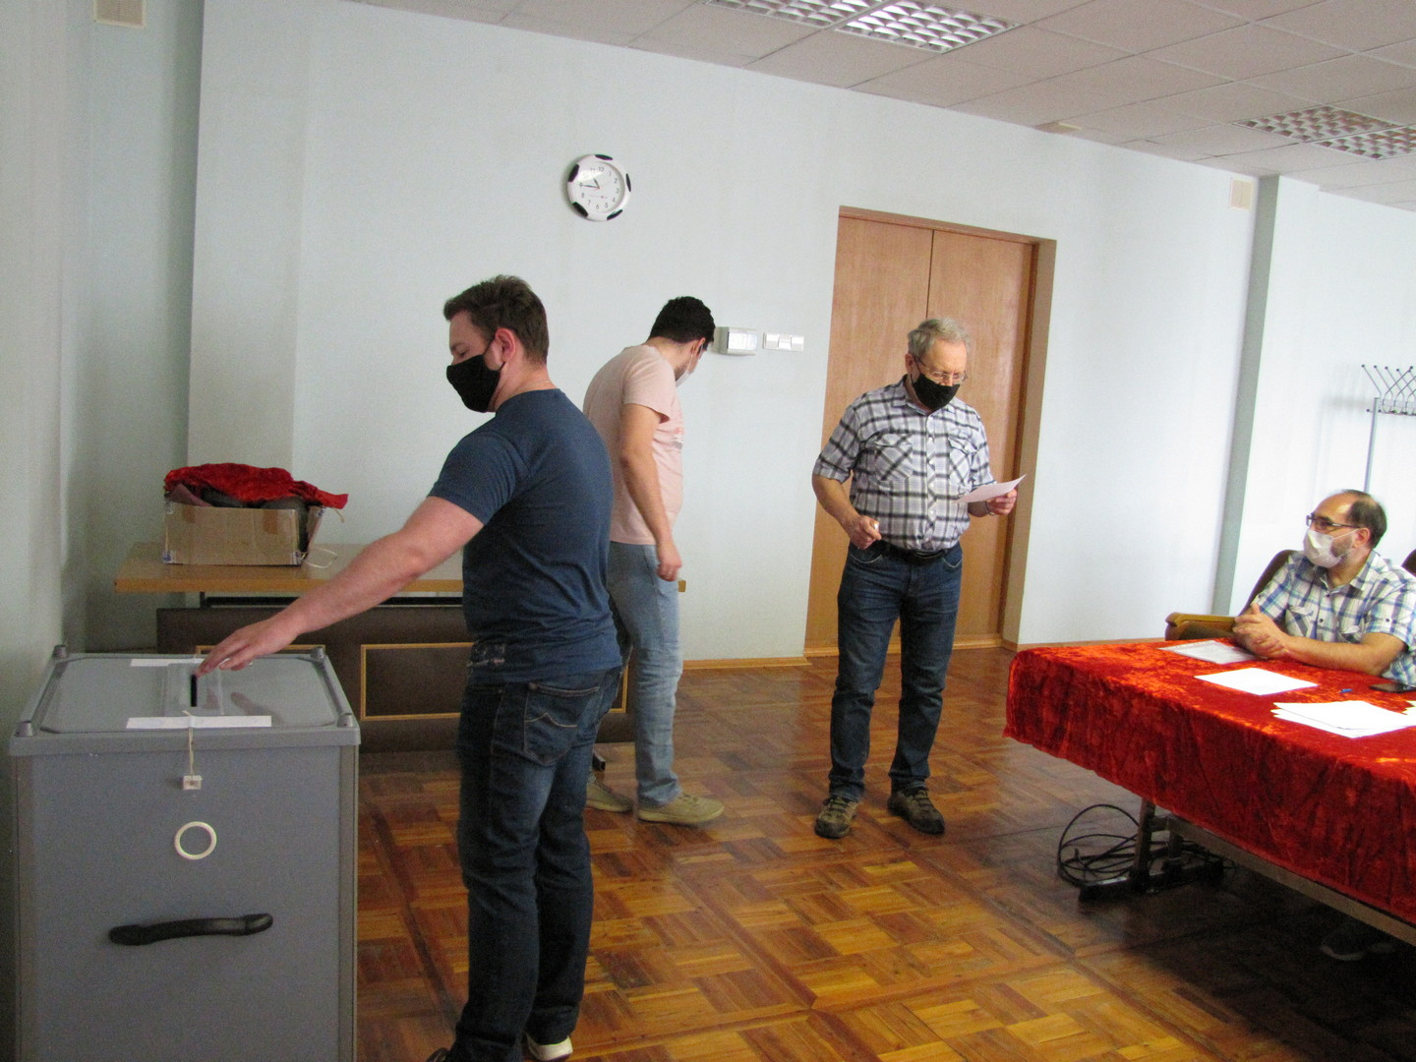

Slide 20
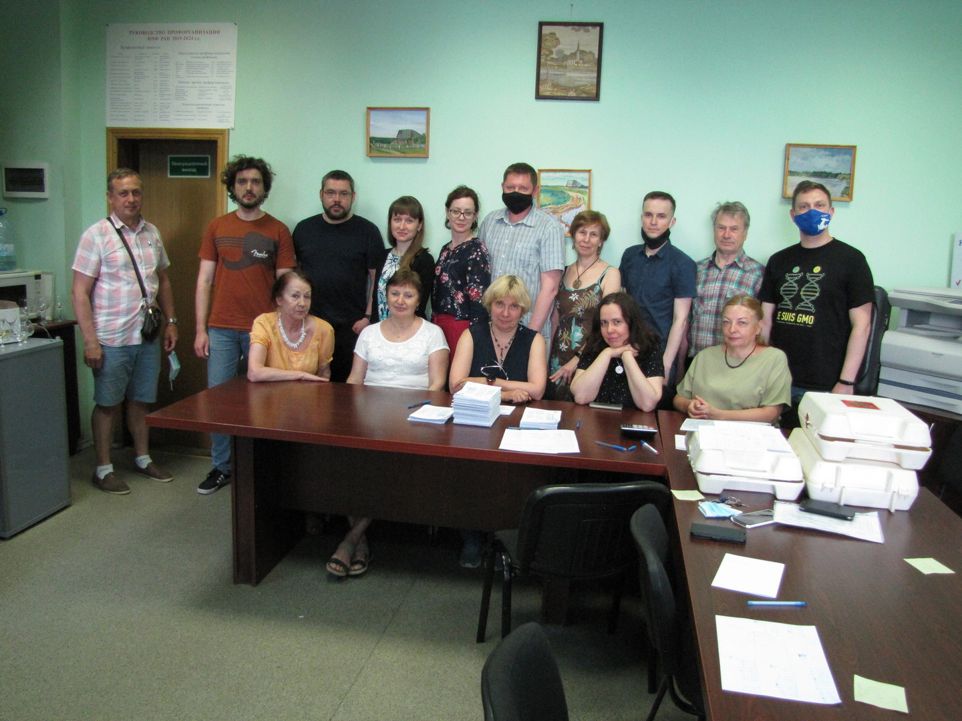

Slide 21
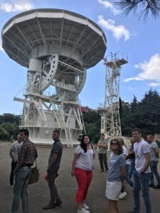
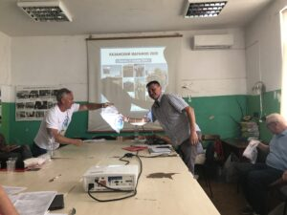
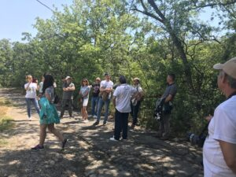
Председатель молодежной комиссии А.И. Цветков принял участие в работе семинара профсоюзного актива Крымской территориальной общественной организации Профсоюза работников РАН, где выступил с докладом, в котором на примере МНПК поделился опытом проведения молодежных научно-практических конференций.

Slide 22
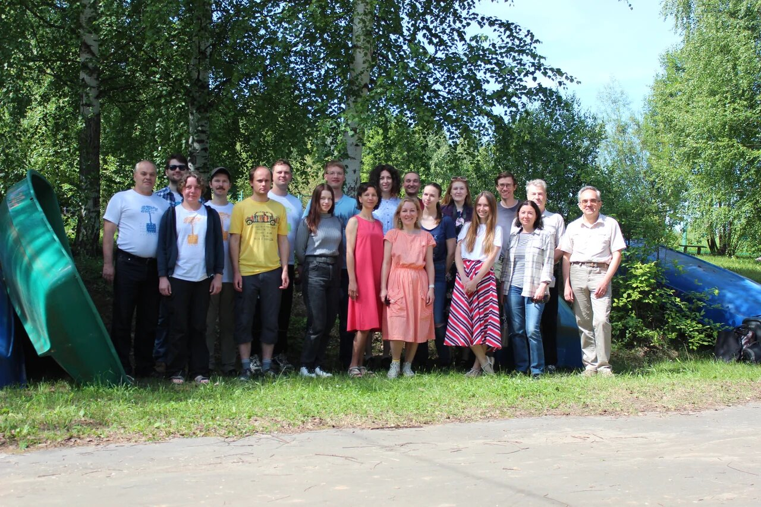
V МНПК-2021 т/б Варнавино, 14-16 июня В конференции приняли участие более 50 человек из 7 регионов страны: Казани, Москвы, Нижнего Новгорода, Новосибирска, Самары, Саратова и Санкт-Петербурга . ИПФ РАН для участия в конференции делегировал 9 сотрудников. Помимо обмена опытом была принята резолюция, в которой было отражено мнение молодых ученых по вопросам выполнения Указа Президента РФ №599 от 7.05.2012 г., изменениям в использовании жилищных сертификатов молодых научных сотрудников и поправок в закон о просветительской деятельности через Нижегородскую региональную организацию. Текст резолюции был направлен Президенту РФ, главе Правительства и в Государственную Думу.
(Организаторы Абашин Е.Б., Вдовин В.Ф., Глявин М.Ю., Кулешов В.Г., Седов А.С, Цветков А.И.)
(Оргкомитет: Кулешов В.Г., Седов А.С., Цветков А.И..)

Slide 23
В весенне-летний период Профсоюзная организация вела организационную и бухгалтерскую работу по подготовке и обеспечению деятельности турбазы «Варнавино» (директор Д.Г. Соколов) и Летней физмат-школы (руководитель Г.Е. Хазанов).
На турбазе отдохнуло 193 человека
В ЛФМШ отдыхали и обучались 100 детей при участии 35 дополнительных педагогов.
В этот же период удалось на турбазе сделать новую лестницу, ведущую к реке, частично обновить мягкий инвентарь, построить детскую площадку, отремонтировать крышу и частично провести декоративный ремонт внутреннего помещения пищеблока.

Slide 24
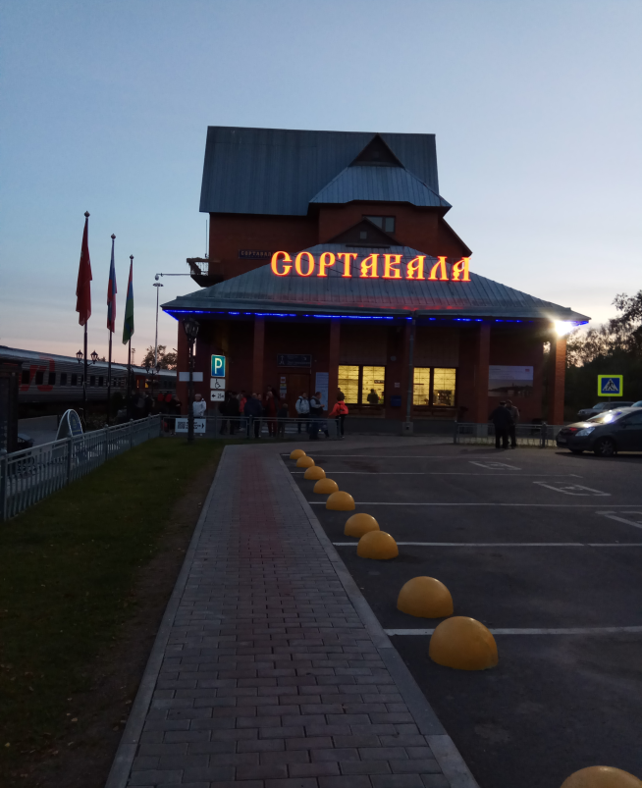
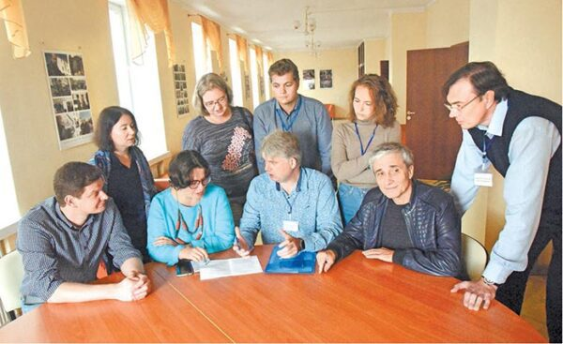
Представители ППО ИПФ РАН приняли активное участие в состоявшихся в начале сентября на северо-западе страны юбилейной XXV Всероссийской ассамблеи Профсоюза работников РАН и III Межрегиональном молодежном семинаре "Взаимодействие СМУ и С с профсоюзами и работодателями» в г. Сортавала (6 – 11 сентября). В работе Ассамблеи и семинаре очно и заочно приняли участие более 60 активистов Профсоюза работников РАН и молодых ученых из многих городов и регионов страны: Москвы, Санкт- Петербурга, Ленинградской области, республики Карелия, Томска, Новосибирска, Красноярска, Уфы, Казани, Саратова, Нижнего Новгорода и Дальнего Востока. В резолюции ассамблеи основным был вопрос, связанный с внедрением в практику «Примерного положения об оплате труда …..».

Slide 25
1. Профком участвовал в организации на территории, принадлежащей институту, вакцинации работников ИПФ РАН от гриппа и ковид-19 с привлечением специалистов 21 и 7 поликлиник г. Н.Новгорода.
2. Оказана мат. помощь по медицинским показаниям членам профсоюза
через институт на сумму 1 167 600 рублей
и из средств профорганизации на сумму
414 525 рублей.
3. Организованы на территории института услуги по подбору и приобретению очков.
(сентябрь – октябрь, ответственная М.И. Крещук)

Slide 26
Туристической комиссией профкома приобретена надувная лодка
ПАКРАФТ; отремонтировано туристическое снаряжение,
инвентарем профорганизации воспользовалось более шестидесяти членов профсоюза.
(ответственный Шайкин А.А.)

Slide 27
10 октября команда от Профорганизации ИПФ РАН приняла участие в традиционном Казанском марафоне.
(Ответственный В.А. Вишняков)

Slide 28
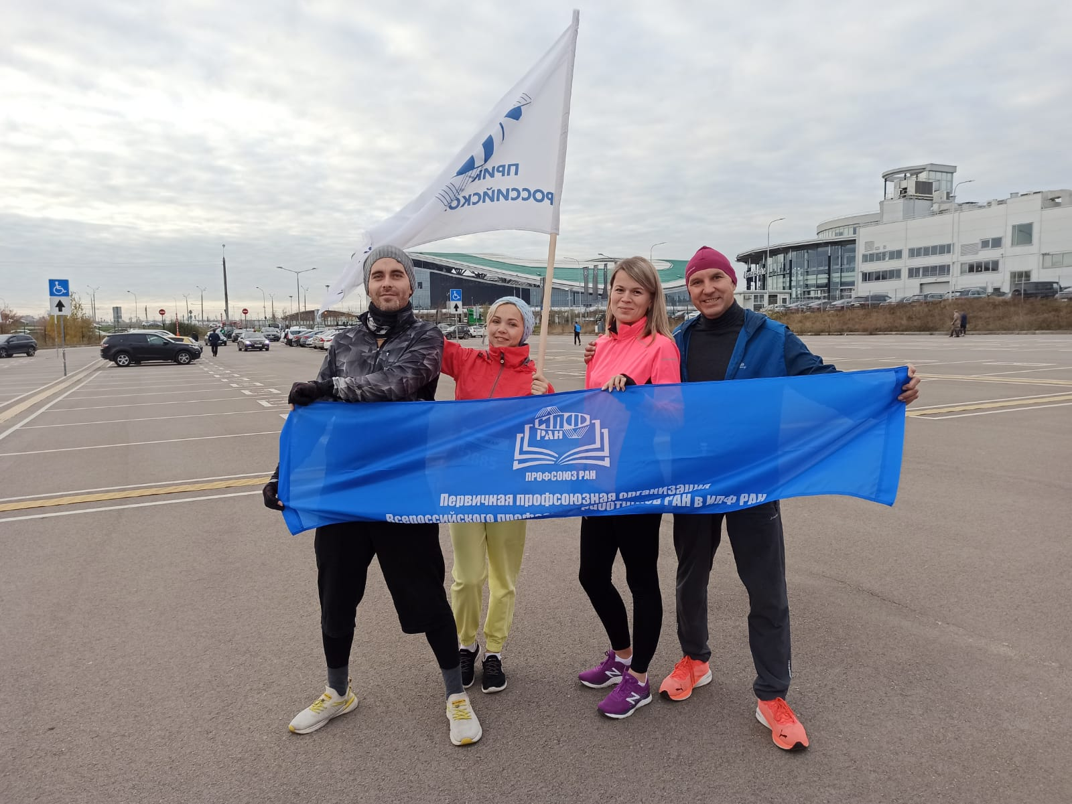

Slide 29
Организован и проведен традиционный фотоконкурс «Как я провел это лето?!»
Организованы две экскурсии в Свято-Троицкий Макарьевский Желтоводский монастырь на теплоходе «Валдай» на сумму 126 720 рублей .
Приобретены 22 абонемента в Нижегородскую филармонию на сумму 47 000 рублей.
Организовано цветочно-десертное поздравление с праздником 8 Марта.
Проведено новогоднее поздравление с участием Деда Мороза и Снегурочки
(ответственная Е.Г. Диденкулова)

Slide 30
РЕАЛИЗАЦИЯ ЛЬГОТНЫХ ПУТЕВОК
ДЛЯ СОТРУДНИКОВ ИПФ РАН
В 2021 ГОДУ
Наименование санатория | Число путевок
Кисловодск | 27
Углич | 19
Новороссийск | 15
Узкое | 2
Итого | 63
Ответственная Т.А. Андрианова

Slide 31
Совместно с администрацией института организовано выделение путевок на сумму 465 000 рублей в санаторий
им. ВЦСПС
11 сотрудникам
предпенсионного и пенсионного возраста
за счет средств, перечисленных институтом в виде налога, в ФСС
(Комиссия соцстраха ответственная
Т.А. Андрианова)

Slide 32
Детской комиссией проведены:
учет количества детей работников института членов профсоюза;
организована закупка и раздача детских новогодних подарков на 429 760 рублей;
оказана материальная помощь родителям выпускников школ и первоклассников на 168 000 рублей;
приобретены билеты на новогодние представления для детей в Кукольный театр, Оперный театр и ТЮЗ на сумму 111 800 рублей;
закуплены награды участникам и победителям конкурса детского рисунка к Дню защиты детей на сумму 4 629 рублей.
(ответственная М.Н. Смирнова)

Slide 33
Комиссией ТБ и ОТ произведена закупка картриджей на
28 000 рублей и произведена замена отработанных картриджей у 10 водных фильтров «Гейзер».
(ответственный А.И. Щербаков)

Slide 34
Членам профсоюза:
компенсирована часть затрат за занятия в спорткомплексах на сумму 469 900 рублей,
оказана материальную помощь тем, кто оказался в трудной жизненной ситуации на сумму 1 224 880 рублей ,
выделена премия активным членам профсоюза и юбилярам на сумму 338 156 рублей.

Slide 35
Производственной комиссией сделаны запросы через Нижегородскую региональную организацию по вопросам:
- «Об утверждении Положения об осуществлении просветительской деятельности»;
- об использовании жилищных сертификатов для молодых научных сотрудников на вторичном рынке жилья; результат – положительное решение;
- об увеличении бюджетного финансирования фундаментальных научных исследований; результат – выделение на все академические учреждения РФ 5,4 млрд. рублей в декабре 2021 года; в ФИЦ ИПФ РАН поступило 7 млн. рублей.
Сделано два запроса в администрацию города по вопросу парковок вблизи института. Ответ получен промежуточный, идет дальнейшая работы в данном направлении.
( ответственный В.Г. Кулешов)

Slide 36
Все решения по проведенным мероприятиям обсуждались и принимались в течение года на 21 заседаниях профсоюзного комитета. Решения профкома отражены в форме протоколов, которые вела организационная комиссия (председатель орг. комиссии Г.Е. Фикс).
Дополнительно к этому проводилась систематизация картотеки членов профсоюза (ответственная
Т.А. Андрианова).
В заседаниях профкома наряду с членами профкома регулярно принимали участие представители администрации М.Ю. Глявин и Д.С. Железнов, а так же председатель контрольно-ревизионной комиссии
Ю.В. Родин.

Slide 37
Информационное обеспечение работы профорганизации в течение отчетного периода, работу со страницей профкома на сайте института и с материалами видеопанели надежно проводилось информационной комиссией.
(ответственный И.В. Леснов)

Slide 38
Члены ППО ИПФ РАН Абашин Е.Б., Андрианова Т.А., Богомолов Я.Л., Вдовин В.Ф., Диденкулова Е.Г., Кулешов В.Г., Мансфельд Д.А., Рыжова Г.П., Седов А.С., Цветков А.И., Яковлев И.В. принимали активное участие в мероприятиях Нижегородской региональной организации Профсоюза работников РАН.

Slide 39
Представители ППО ИПФ:
Абашин Е.Б. (член КРК ЦС Профсоюза), Богомолов Я.Л., Вдовин В.Ф.,
Кулешов В.Г., Цветков А.И. (члены ЦС) принимали активное участие в работе центральных органов Всероссийского профсоюза
работников РАН.

Slide 40
Основные события профсоюзной жизни отражались регулярно в Интернете на странице профорганизации на сайте ИПФ РАН, заметки и фотоматериал для которой предоставляли руководители соответствующих комиссий и ответственные за проведение мероприятий.

Slide 41
Спасибо всем членам профорганизации
ИПФ РАН
за участие в общественной жизни !

